Slide 1

Дидактическая игра
“Кому что нужно? “
(СЕМЬЯ)
Составитель: Монахова И. А.

Slide 2


В этом доме живёт…

Slide 3

дружная СЕМЬЯ!

Slide 4




Что нужно маме для уборки квартиры?

Slide 5

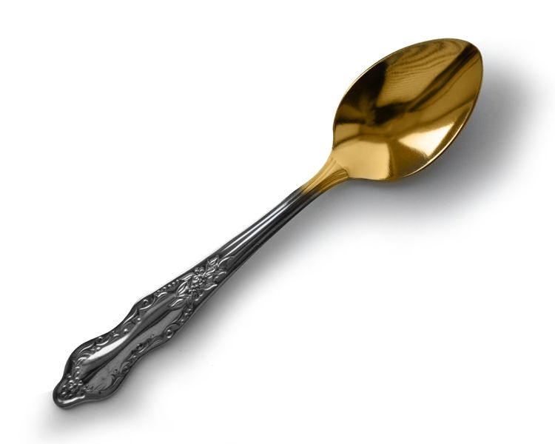

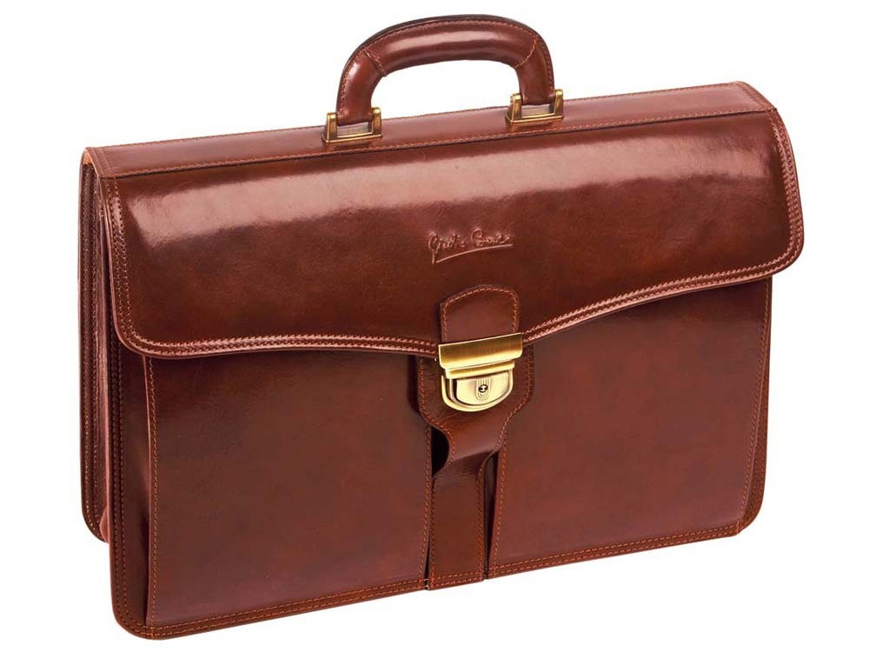
Что возьмёт папа, когда пойдёт на работу?

Slide 6
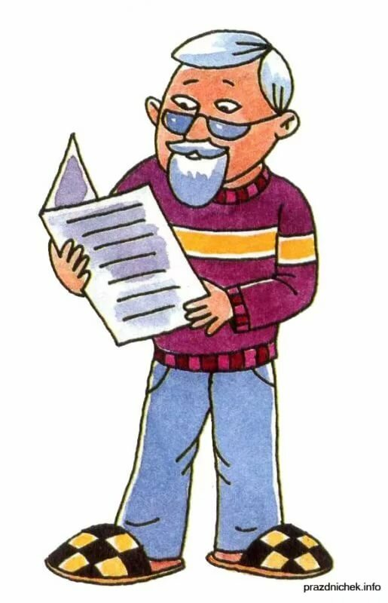
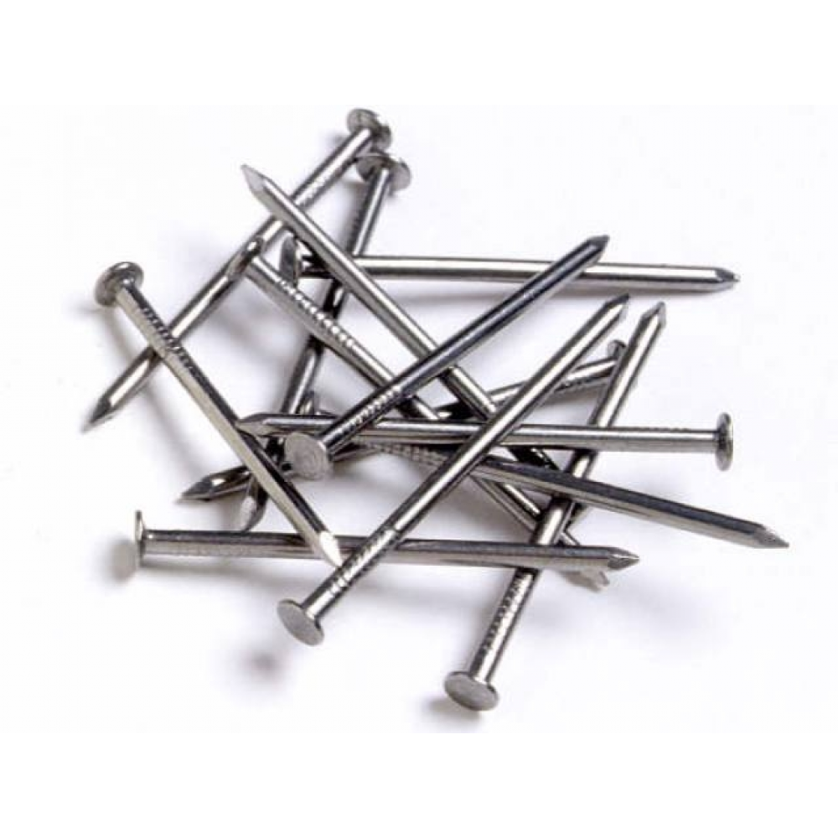


Что нужно дедушке, чтобы почитать сказку внукам?

Slide 7
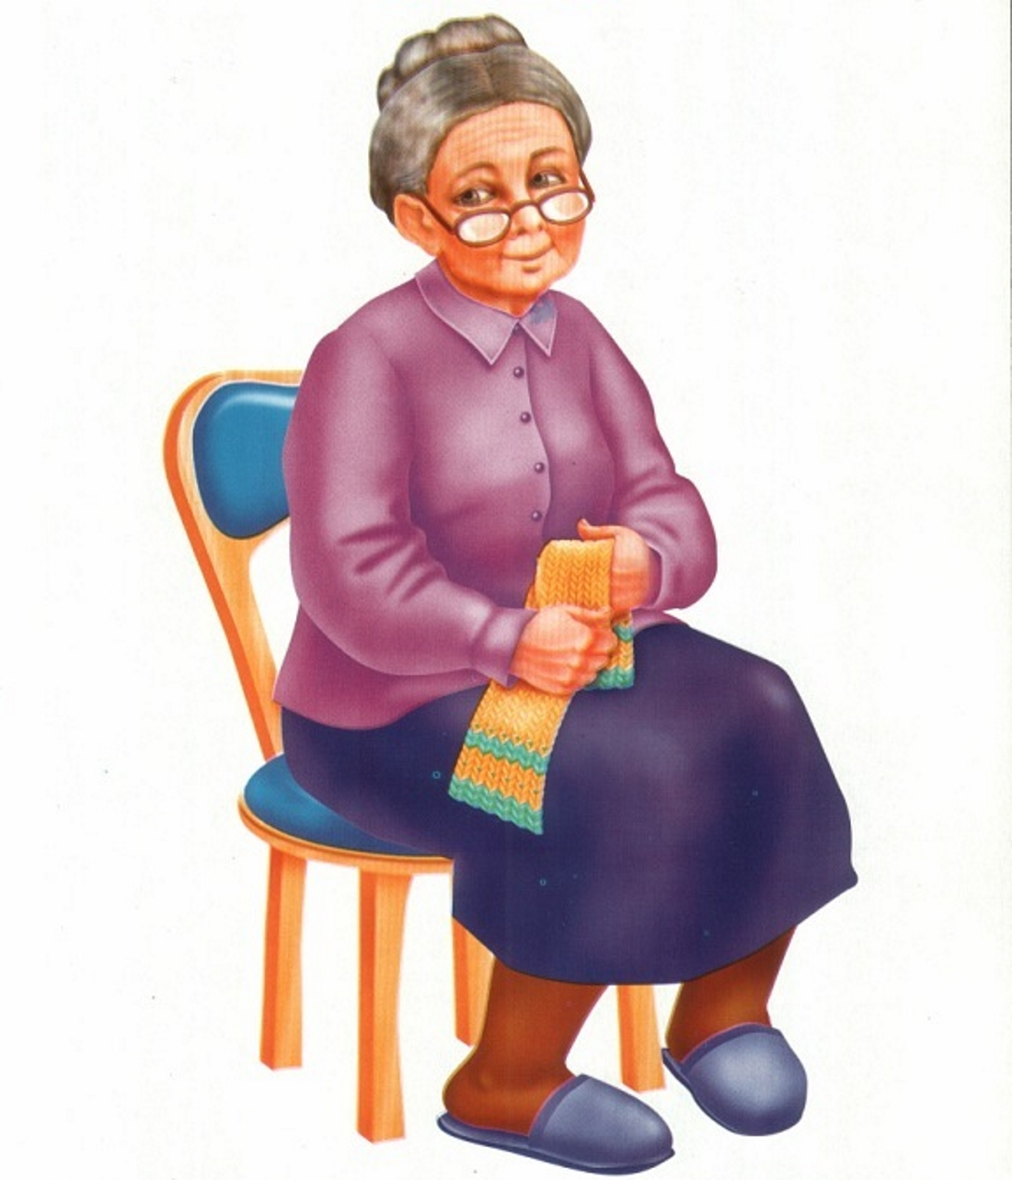
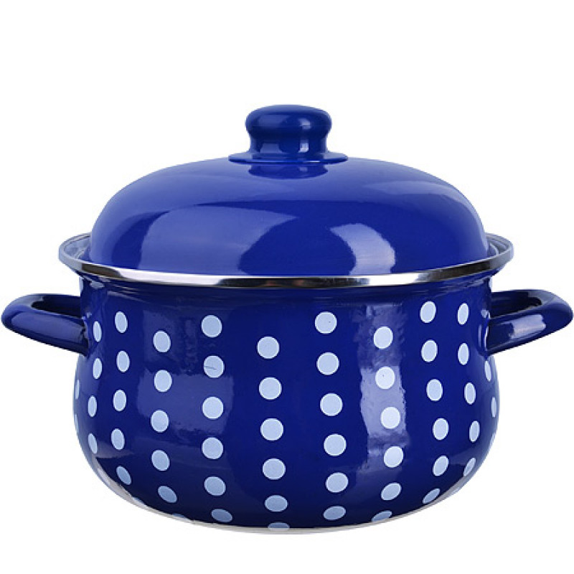
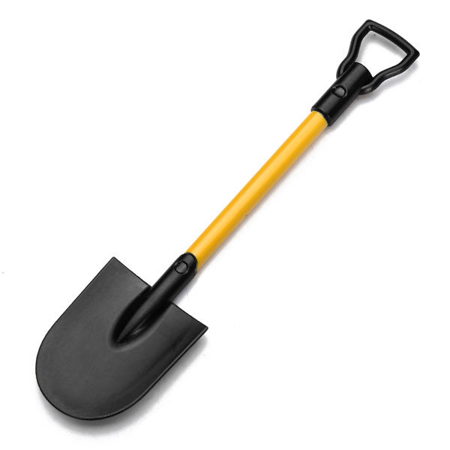
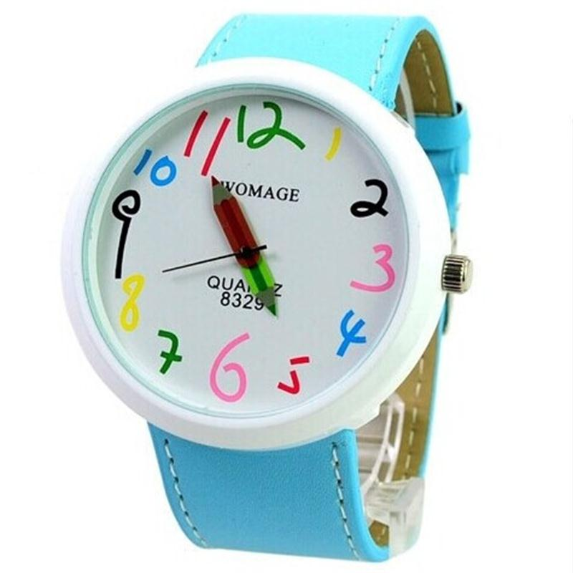
Что нужно бабушке, чтобы сварить суп?

Slide 8


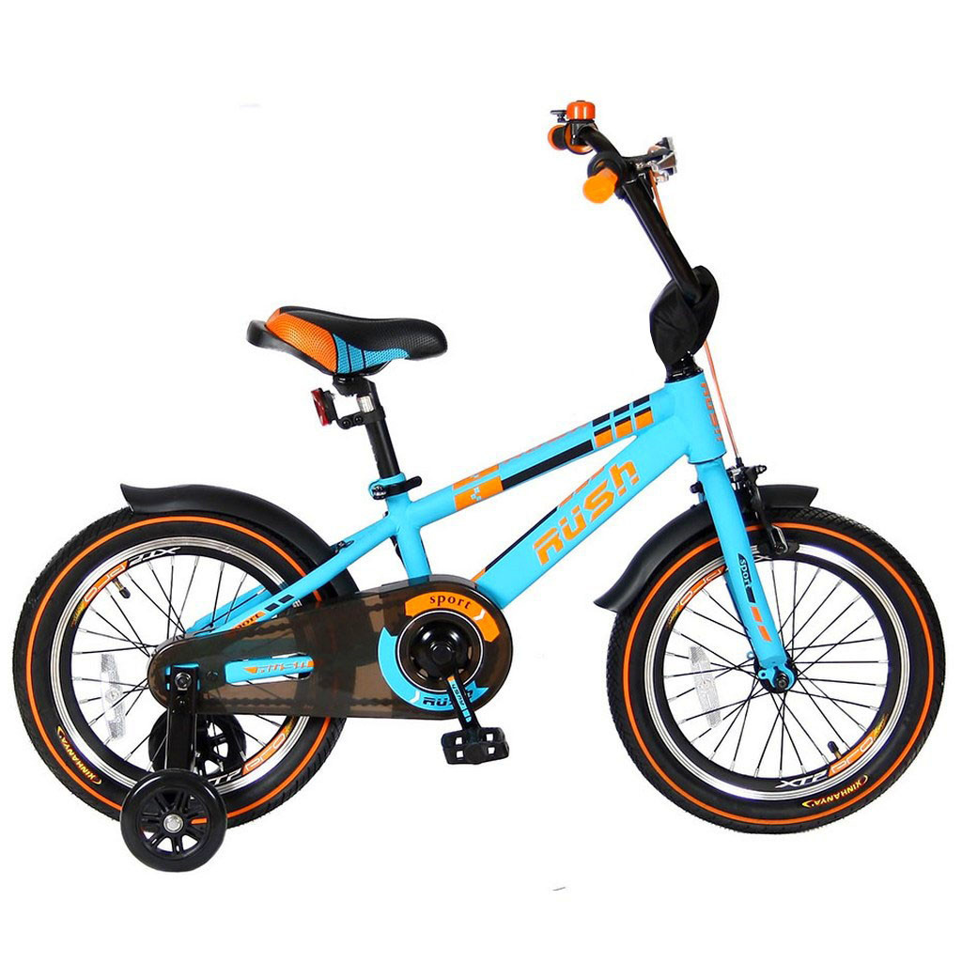
Что нужно брату для игры в футбол?

Slide 9
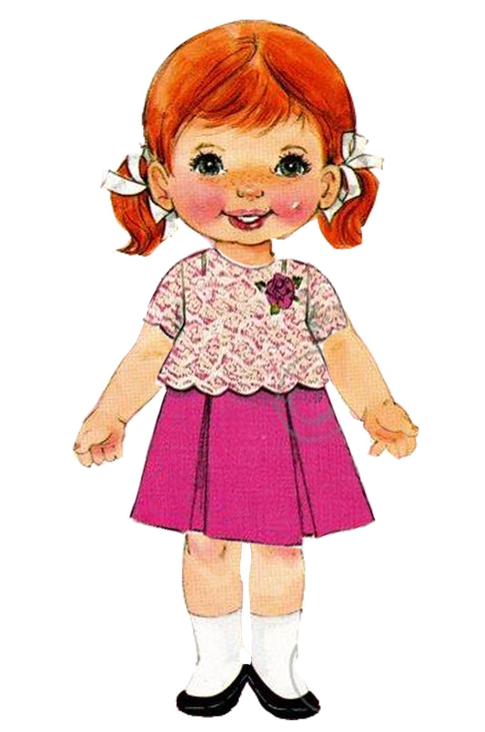
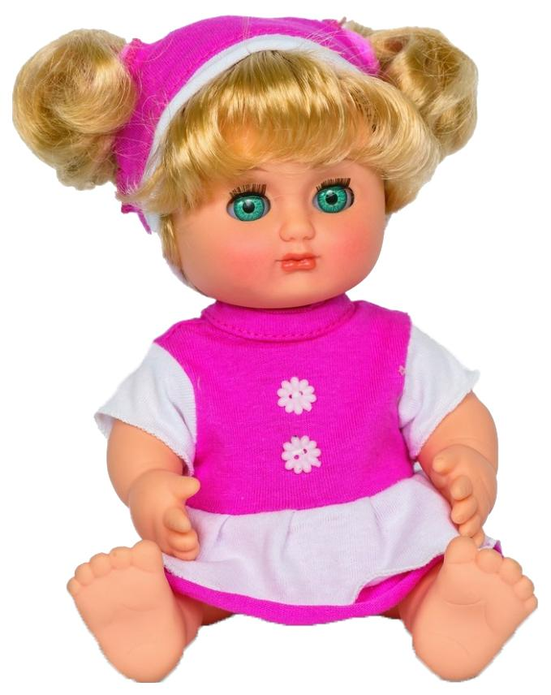

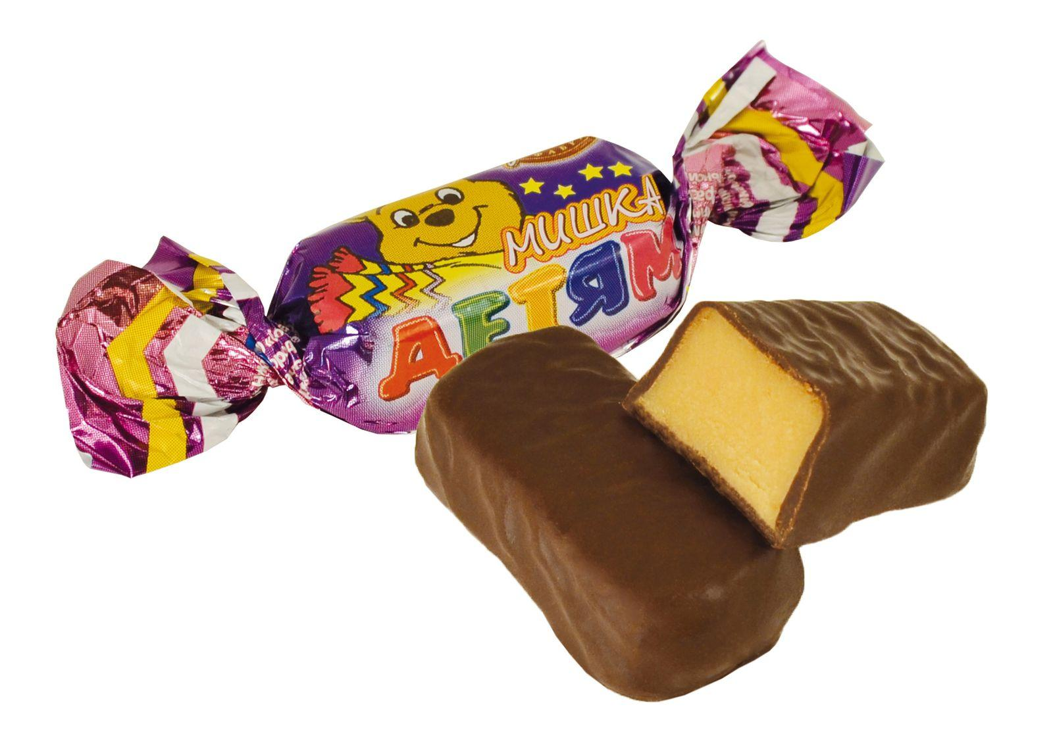
Что нужно сестре, чтобы нарисовать рисунок?

Slide 10


